Slide 1
Действия при угрозе террористического акта

Slide 2

Понятие «терроризм» произошло от латинского слова «террор» - что означает страх, ужас.
Терроризм – это идеология насилия и практика воздействия на принятие решения органами государственной власти, органами местного самоуправления или международными организациями, связанные с устрашением населения и иными формами противоправных насильственых действий.
ФЗ № 35 «О противодействии терроризму»

Slide 3
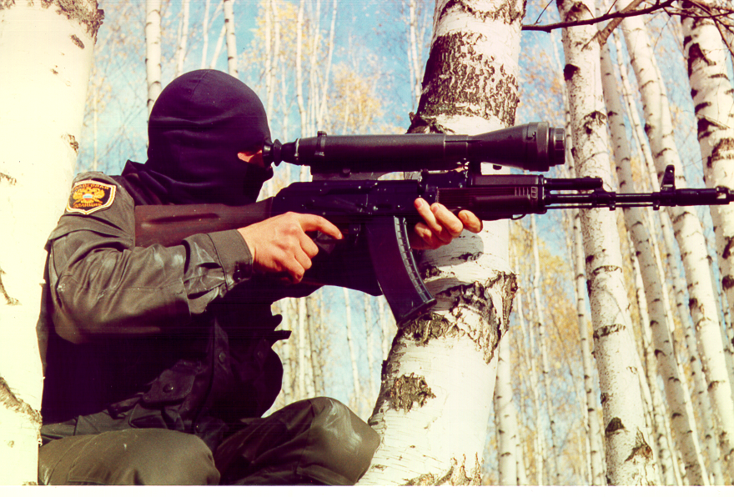
ВИДЫ ТЕРРОРИЗМА
ПОЛИТИЧЕСКИЙ
- акции, осуществляемые подпольными группами против государственных
органов и высших должностных лиц.
Во времена Великой французской революции террор широко применялся
якобинцами для репрессий против своих политических оппонентов.
С тех пор понятие «якобинский террор» стало нарицательным, обозначая
организованное насилие власти по отношению к политической оппозиции.
В Советской России традиции якобинцев продолжили большевики, которые
объявили «красный террор» высшим проявлением классовой борьбы.
ЭТНИЧЕСКИЙ
К террору как способу борьбы за государственную независимость
или предоставление широкой автономии иногда прибегают предста-
вители этнических меньшинств.
Акции устрашения осуществляют национально-освободительные
движения, ведущие войну с колонизаторами и странами-агрессорами.
Старейшие и наиболее известные организации этого типа:
Ирландская республиканская армия (ИРА), «Исламское движение
сопротивления», или ХАМАС (Палестина) и т.п.
РЕЛИГИОЗНЫЙ-
напрямую связан с этническим терроризмом и очень трудно понять,
где заканчивается один и начинается другой. Но если этнические тер-
рористы ведут войну за свою историческую территорию, то религиоз-
ные фанатики объявляют врагом все другие культуры.
Наиболышее распространение в XX в. получил исламский терроризм.
Его идейные лидеры присвоили право выступать от имени «чистого»
ислама. Свою ненависть к миру они прикрывают зелёным знаменем
Пророка. Основные противники — Запад с его культурой и традицион-
ный ислам. Для «священной борьбы» используется весь арсенал
средств борьбы, ибо против «неверных» любые методы хороши.
ИНДИВИДУАЛЬНЫЙ –
Одиночки, идущие на совершение террористического акта,
руководствуются самыми разными мотивами — политического,
этнического, религиозного и иного характера.
Нередко истинными заказчиками преступления являются тайные
организации, которым выгодно, чтобы ответственность за акт
террора легла на одного человека.
КРИМИНАЛЬНЫЙ-
имеет чисто экономические причины. Бандиты стремятся запугать
чиновников, отдельных коммерсантов или даже целые организации,
чтобы заставить их принять свои требования — выплачивать
«криминальный налог», передать бизнес под контроль той или иной
преступной группировки и др.
Силовые акции устраиваются также против тех представителей
власти и закона, которые мешают организованной преступности.
Бандиты идут на убийства, проводят диверсии на предприятиях,
устраивают взрывы на многолюдных рынках, в ресторанах, кафе и
торговых центрах. С целью выкупа захватывают заложников.

Slide 4
Отдельные государства или группа государств
Террористические организации
Религиозные общества (сообщества)
Носители
терроризма
Криминальные структуры
Экстремистские группировки
Отдельные лица или сговор группы лиц (организаций)

Slide 5
Телефоны специальных служб г. Калуги
Единый номер вызова экстренных служб (с мобильных и стационарных телефонов): тел.112
Управление ФСБ России по Калужской области:
круглосуточно 8 (4842) 50-55-05
г. Калуга, ул. Ленина, д.72​
​​ФСБ России: +7 (495) 224-22-22, 8 (800) 224-22-22

Slide 6
О порядке приема сообщений ,содержащих угрозы террористического характера, по телефону
Правоохранительным органам значительно помогут для предотвращения совершения преступлений и розыска преступников следующие Ваши действия:
Постарайтесь дословно запомнить разговор и зафиксировать его на бумаге.
По ходу разговора отметьте пол, возраст звонившего и особенности его (её) речи:
ГОЛОС - громкий (тихий), низкий (высокий);
ТЕМП РЕЧИ быстрая(медленная);
ПРОИЗНОШЕНИЕ - отчетливое, искаженное с заиканием, шепелявое, с акцентом или диалектом;
МАНЕРА РЕЧИ - развязная, с издевкой, с нецензурными выражениями.
Обязательно отметьте звуковой фон (шум автомашин или железнодорожного транспорта, звуки теле или радиоаппаратуры, голоса, другое).
Отметьте характер звонка - городской или междугородний.
Обязательно зафиксируйте точное время начала разговора и его продолжительность.
В любом случае постарайтесь в ходе разговора получить ответы на следующие вопросы:
Куда и по какому телефону звонит этот человек?
Какие конкретно требования он (она) предъявляет?
Выдвигает требования он (она) лично, выступает в роли посредника или представляет какую-либо группу лиц?
На каких условиях он (она) или они согласны отказаться от задуманного?
Как и когда с ним (с ней) можно связаться?
Кому Вы можете или должны сообщить об этом звонке?
Постарайтесь добиться от звонящего максимально возможного промежутка времени для принятия Вами и Вашим руководством решений или совершения каких- либо действий.
Не распространяйтесь о факте разговора и его содержании. Максимально ограничите число людей, владеющих полученной информацией.
При наличии автоматического определителя номера (АОН) запишите определившийся номер телефона в тетрадь, что позволит избежать его случайной утраты.
При использовании звукозаписывающей аппаратуры сразу же извлеките кассету (минидиск) с записью разговора и примите меры к её сохранности. Обязательно установите на её место другую кассету.

Slide 7
Правила обращения с анонимными материалами, содержащими угрозы террористического характера.
При получении анонимного материала, содержащего угрозы террористического характера, обращайтесь с ним максимально осторожно, уберите его в чистый плотно закрываемый полиэтиленовый пакет и поместите в отдельную жесткую папку.
Постарайтесь не оставлять на нем отпечатки своих пальцев.
Если документ поступил в конверте - его вскрытие производится только с левой или с право стороны, аккуратно обрезая кромки ножницами.
СОХРАНЯЙТЕ ВСЕ: сам документ с текстом, любые вложения, конверт и упаковку, ничего не выбрасывайте.
Не расширяйте круг лиц, знакомившихся с содержанием документа.
Анонимные материалы направьте в правоохранительные органы с сопроводительным письмом, в котором должны быть указаны конкретные признаки анонимных материалов (вид, количество, каким способом и на чем исполнены, с каких слов начинается и какими заканчивается текст, наличие подписи и т.д.), а также обстоятельства, связанные с его распространением, обнаружением или получением.
Анонимные материалы на должны сшиваться, склеиваться, на них не разрешается делать подписи, подчеркивать или обводить отдельные места в тексте, писать резолюции и указания, также запрещается их мять и сгибать.
При исполнении резолюций и других надписей на сопроводительных документах не должно оставаться давленных следов на анонимных материалах
Регистрационный штамп проставляется только на сопроводительных письмах организации и заявлениях граждан, передавших анонимные материалы в инстанции.

Slide 8
ПОРЯДОК
действия при обнаружении подозрительных веществ в почтовых отправлениях.
Признаки писем (бандеролей), которые должны вызвать подозрение:
корреспонденция неожиданна;
не имеет обратного адреса, неправильный адрес, неточности в написании адреса, неверно указан адресат;
нестандартна по весу, размеру, форме, неровна по бокам, заклеена липкой лентой;
помечена ограничениями типа “лично” и “конфиденциально”;
имеет странный запах, цвет, в конвертах прощупываются вложения, не характерные для почтовых отправлений (порошок и т.д.);
нет соответствующих марок или штампов почтовых отделений.
В случае обнаружения подозрительных емкостей, содержащих неизвестные вещества (в порошкообразном, жидком или аэрозольном состоянии).
РЕКОМЕНДУЕТСЯ:
не пытаться самостоятельно вскрыть емкость, пакет, контейнер и др.;
по возможности не брать в руки подозрительное письмо или бандероль;
сообщить об этом факте территориальным органам Госсанэпиднадзора, МЧС РФ;
убедиться, что подозрительная почта отделена от других писем и бандеролей;
в тех случаях, когда в помещении, где обнаружена подозрительная корреспонденция и при этом нарушена целостность упаковки, имеется система вентиляции, предпринять меры, исключающие возможность попадания неизвестного вещества в вентиляционную систему здания.
Для очень многих людей стало психологической проблемой открывать почтовый ящик.

Slide 9
Порядок действий должностных лиц Финуниверситета и дежурного при совершении теракта
- зафиксировать информацию об акте террора или диверсии;
- постараться выявить из информации максимум сведений, в том числе и физиологической;
- выявить причину акта и требования террориста или группы террористов;
- о полученной информации для окружающих не распространяться и постараться сообщить руководству организации или учреждения;
- при обнаружении взрывных устройств (ВУ) не проявлять самостоятельности;
- не перемещать опасные предметы со своих мест;
- под видом хозяйственных работ по санитарии постараться вывести людей из зоны опасности;
- вызвать специалистов служб ФСБ, МВД, МЧС для принятия мер по обезвреживанию ВУ;
- оградить участок или территорию, где обнаружено место риска не менее 10 м от ВУ.

Slide 10
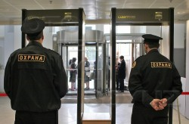
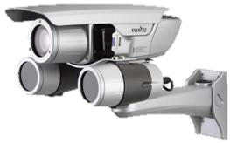
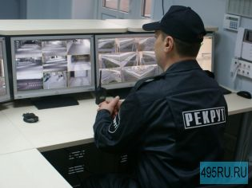
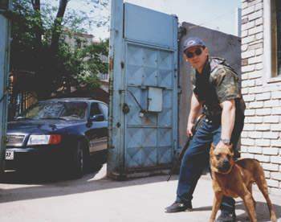
Технические и специальные мероприятия при усилении антитеррористической защищенности
объектов Финуниверситета
1. Ужесточение пропускного режима;
2. Установка систем сигнализации, аудио/ видеозаписи;
3. Ежедневный осмотр объекта для выявления взрывных устройств или подозрительных предметов;

Slide 11
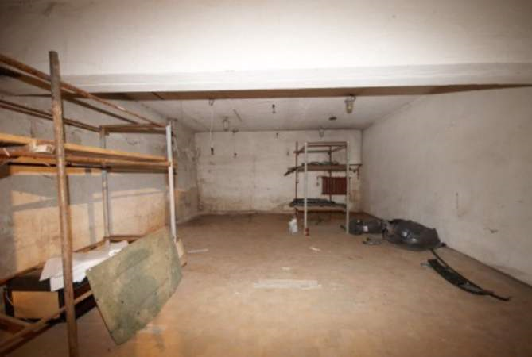
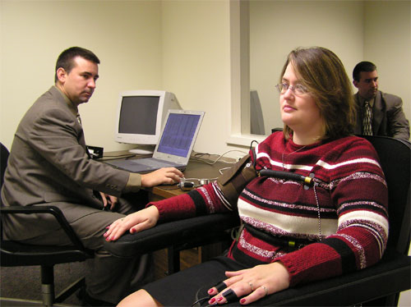
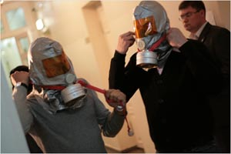
4. Периодическая проверка складских помещений;
5. Тщательный подбор и проверка кадров;
6. Практические занятия по действиям при ЧС

Slide 12
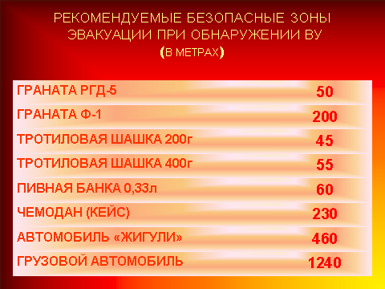

Slide 13

Ответственность за подготовку и осуществление террористического акта
За участие в проведении террористического акта – лишение свободы на срок от 5 до 20 лет (ст. 205 УК РФ)
За захват или удержание заложника - лишение свободы на срок от 5 до 20 лет (ст. 206 УК РФ)
За заведомо ложное сообщение о планируемом акте терроризма – наказание от штрафа в 500 МРОТ до лишения свободы на срок до 3лет (ст.207 УК РФ). Уголовная ответственность наступает с 14 лет, в других случаях штрафу подвергаются родители
Notes:
13

Slide 14
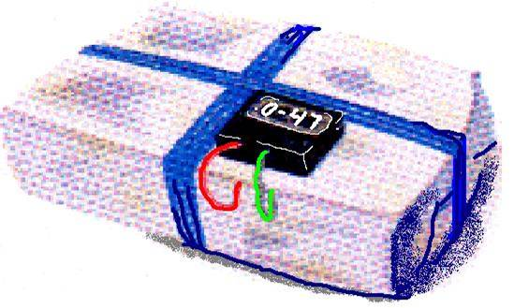
ПРИЗНАКИ, КОТОРЫЕ МОГУТ УКАЗЫВАТЬ НА НАЛИЧИЕ ВЗРЫВНОГО УСТРОЙСТВА
ОБНАРУЖЕНИЕ ПРЕДМЕТОВ ДОМАШНЕГО ОБИХОДА (ЧАЩЕ ДОРОГОСТОЯЩИХ), ЯКОБЫ УТЕРЯННЫХ ИЛИ ЗАБЫТЫХ
НАЛИЧИЕ НА ОБНАРУЖЕННОМ ПРЕДМЕТЕ ПРОВОДОВ, ИЗОЛЕНТЫ, ВЕРЕВОК
ПОДОЗРИТЕЛЬНЫЕ ЗВУКИ (ЩЕЛЧКИ, ТИКАНЬЕ ЧАСОВ И Т.П.) ИЗДАВАЕМЫЕ ПРЕДМЕТОМ
ОТ ПРЕДМЕТА ИСХОДИТ НЕОБЫЧНЫЙ ЗАПАХ

Slide 15

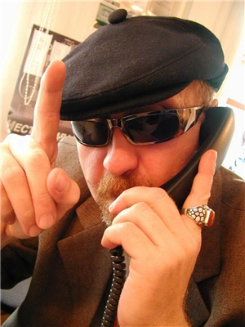
ДЕЙСТВИЯ ПРИ УГРОЗЕ СОВЕРШЕНИЯ ТЕРАКТА
Информация о возможном теракте на объектах города может быть получена спецслужбами (ФСБ, МВД и др.) оперативным путем …
либо поступить непосредственно в учреждение по телефону (по почте).
Независимо от решения о дальней-шей работе объекта директор должен:
принять меры по ужесточению пропускного режима,
проинструктировать персонал,
подготовиться к возможной эвакуации.

Slide 16

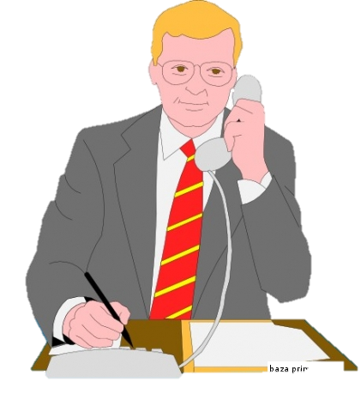
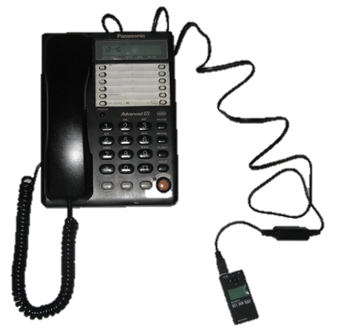
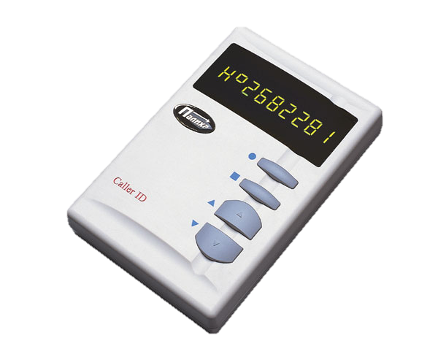
Получение угрозы по телефону
Инструкция … должна находиться «под рукой».
Телефоны объекта должны иметь:
автоматический опре-делитель номера (АОН),
звукозаписывающую аппаратуру,
функцию громкого вещания («спикерфон»).

Slide 17
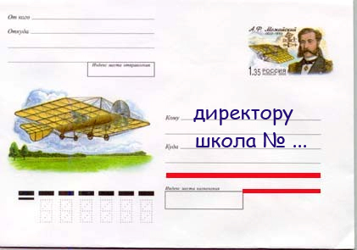
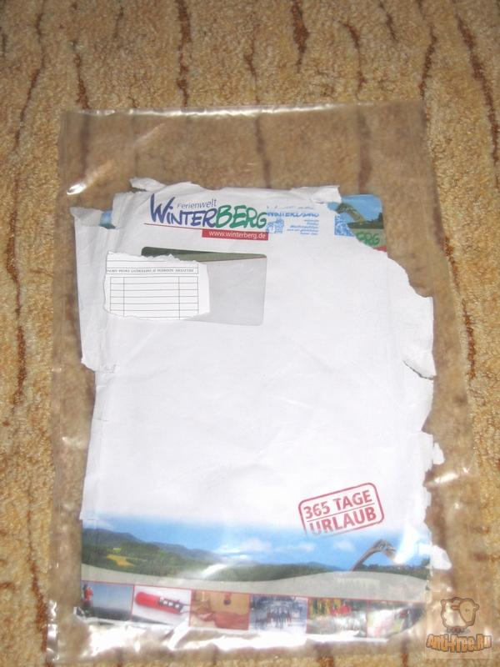

Получение угрозы в письменной форме
Инструкция … должна находиться «под рукой»…
Конверт вскрывается только с левой или правой стороны, отрезая кромки ножницами.
Прочитанный документ убирается пинцетом в чистый полиэтиленовый пакет.

Slide 18
Меры безопасности при угрозе теракта
уберите пожароопасные предметы - старые запасы красок, растворителей, лаков, бензина и т.п.;
уберите с окон горшки с цветами;
уберите все предметы, стоящие на шкафах, полках и т.п.;
проверьте, плотно ли у вас закреплены полки и навесные картины
задерните шторы на окнах - это защитит вас от повреждений осколками стекла;
сложите в сумку необходимые вам документы, не громоздкие носильные вещи, деньги, ценности на случай экстренной эвакуации;
по возможности реже пользуйтесь общественным транспортом;
отложите посещение общественных мест;
держите включенной локальную (квартирную) систему оповещения и взаимной информации.
Notes:
18

Slide 19
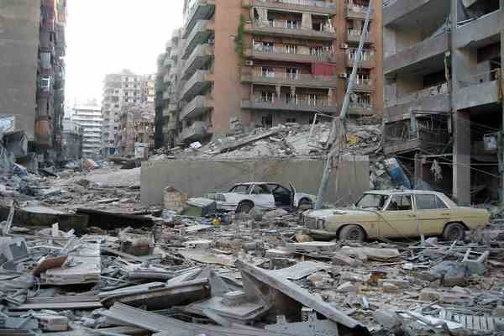
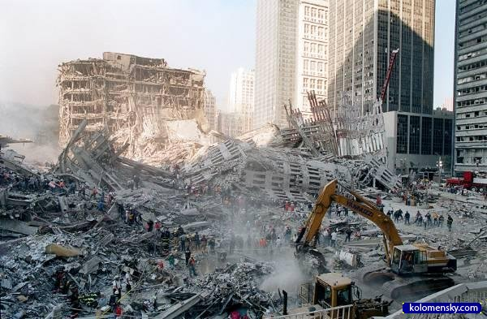
ДЕЙСТВИЯ ПРИ СОВЕРШЕНИИ ТЕРАКТА (ВЗРЫВ)
Успокоиться
Уточнить обстановку
Взять документы, носильные предметы первой необходимости, драгоценности, деньги
Продвигаться осторожно
Не прикасаться к обвисающим
конструкциям
Не пользоваться открытым пламенем
Не наступать, не трогать
оголившиеся провода

Slide 20
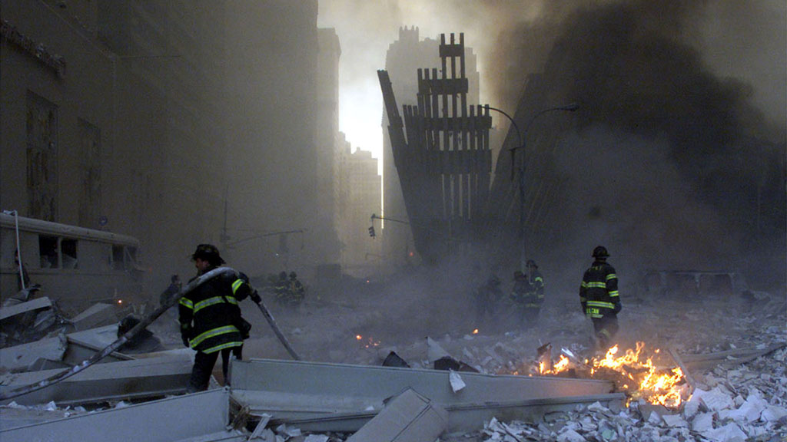
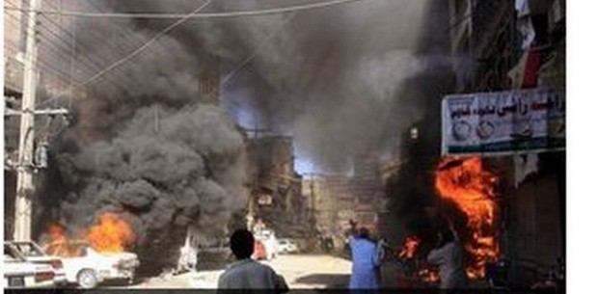
ДЕЙСТВИЯ ПРИ СОВЕРШЕНИИ ТЕРАКТА (сильное задымление или запыленность)
Защитить органы дыхания:
респиратор;
ватно-марлевая повязка;
смоченный кусок ткани;
смоченное полотенце;
смоченный платок;
смоченный обрывок простыни;
смоченный обрывок скатерти и т.п.

Slide 21
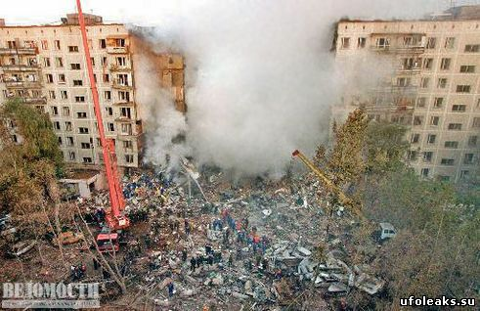
ДЕЙСТВИЯ ПРИ СОВЕРШЕНИИ ТЕРАКТА (вы оказались в завале)
По возможности успокойтесь не падайте духом, не отчаивайтесь
Дышите глубоко и ровно
Настройтесь терпеть голод и
жажду
Попробуйте двигаться, но не
тратьте напрасно силы
Голосом и стуком пытайтесь
привлечь к себе внимание
При нахождении глубоко от поверхности
земли, перемещайте вправо- влево
любой металлический предмет (кольцо,
ключи, браслет и т.п.)

Slide 22



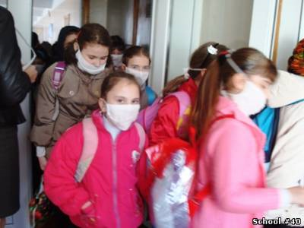
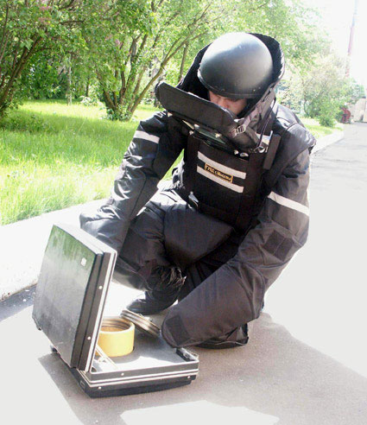
ДЕЙСТВИЯ ПРИ СОВЕРШЕНИИ ТЕРАКТА
При обнаружении подозрительных предметов:
Немедленно сообщить в ФСБ и МВД;
Выставить оцепление.
Отвести сотрудников в безопасное место.
При необходимости эвакуировать людей в соответствии с планом.
В любом случае обнаружения неопознанного предмета дать указание:
не приближаться,
не трогать,
не перемещать находку.

Slide 23
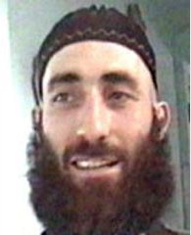
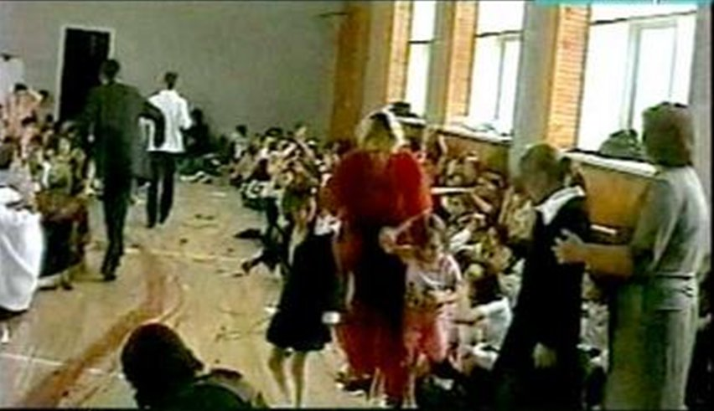
Третий учебный вопрос. Действия при захвате в заложники
Р. Хучбаров – бывший милиционер
1 сентября 2004 г. террористы захватили более 1100 заложников в школе № 1 города Беслан (Сев. Осетия) и в течение 3 дней удерживали в здании детей, их родителей и учителей в нечеловеческих условиях, отказывая им в минимальных естественных надобностях.

Slide 24

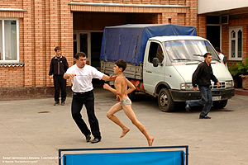
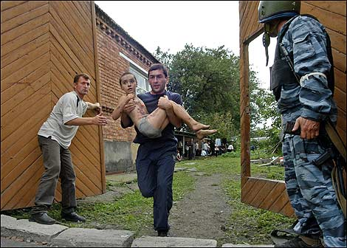
Действия при захвате заложников
Ситуацию захвата заложников можно разделить на три этапа:
I. Момент захвата
Если в этот момент есть шанс бежать — можно рискнуть, но вероятность спасения оценить невозможно
В любом случае, без специальной профессиональной подготовки нельзя пытаться обезоружить террористов

Slide 25



Спрашивать разрешения на выполнение любого действия (встать, попить, сходить в туалет);
Отключить мобильные телефоны;
Снять ювелирные украшения и дорогие предметы одежды;
Осмотреться и выбрать возможные места для укрытия на случай стрельбы.

Slide 26
Рекомендации по поведению в случае захвата в качестве заложников
Не оказывайте агрессивного сопротивления, не делайте резких и угрожающих движений, не провоцируйте террористов на необдуманные действия.
По возможности избегайте прямого зрительного контакта с похитителями.
С самого начала (особенно первые полчаса) выполняйте все приказы и распоряжения похитителей.
Займите позицию пассивного сотрудничества. Разговаривайте спокойным голосом. Избегайте выражений презрения.
По различным признакам постарайтесь определить место своего нахождения (заточения).
Ведите себя спокойно, сохраняйте при этом чувство собственного достоинства.
При наличии у Вас проблем со здоровьем, которые в данной ситуации могут проявиться, заявите об этом в спокойной форме захватившим Вас людям .
Notes:
26

Slide 27
Рекомендации по поведению в случае захвата в качестве заложников (продолжение)
По возможности скорее возьмите себя в руки, успокойтесь и не паникуйте.
Подготовьтесь физически, морально и эмоционально к возможному суровому испытанию.
Не пытайтесь бежать, если нет полной уверенности в успехе побега.
Запомните как можно больше информации о террористах.
По различным признакам постарайтесь определить место своего нахождения (заточения).
По возможности расположитесь подальше от окон, дверей и самих похитителей.
В случае штурма здания рекомендуется лечь на пол лицом вниз, сложив руки на затылке.
Notes:
27

Slide 28
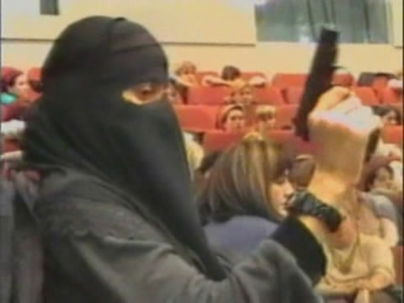
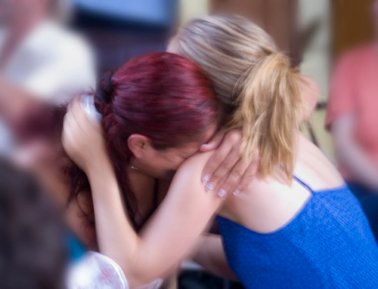

II. Длительный период удержания заложников
Главное правило — вести себя тихо и не привлекать внимания.
Не совершать самим и не до-пускать истерических реак-ций других заложников.
Молча переносить ли-шения, оскорбления и унижения, не смотреть в глаза преступникам.

Slide 29

Рекомендации по поведению при длительном нахождении в положении заложника
Не допускайте возникновения чувства жалости, смятения и замешательства.
Избегайте возникновения чувства отчаяния.
Думайте и вспоминайте о приятных вещах.
Постоянно находите себе какое-либо занятие (физические упражнения, чтение, жизненные воспоминания и т.д.).
Для поддержания сил ешьте все, что дают, даже если пища не нравится и не вызывает аппетита.
Notes:
29

Slide 30
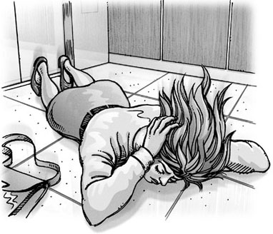
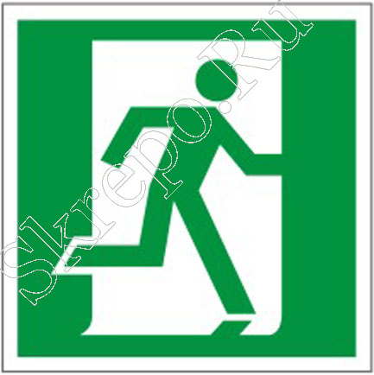
III. Разрешение кризиса (террористы вряд ли откажутся от своих замыслов, скорее всего, будет штурм).
Наибольшее количество людей гибнет при штурме.
Главное правило в этой ситуации — лечь и не двигаться.
Не пытаться бежать, попадая под перекрестный огонь.
Ни в коем случае нельзя поднимать оружие убитых террористов.

Slide 31
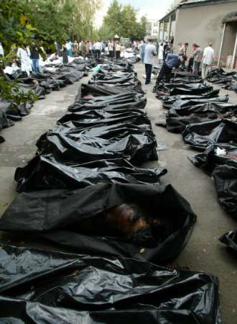
Теракт в Беслане
В результате теракта в Беслане погибло 334 человека, большинство из которых составили заложники, включая 186 детей.

Slide 32
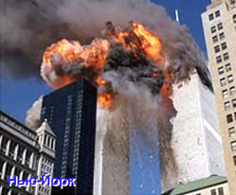
Действия населения при угрозе террористических актов.
Не трогайте в вагоне поезда (метро), подъезде дома или на улице бесхозные вещи (сумки, пакеты и т. п.) и не подпускайте к ним других.
Сообщите о находке сотруднику милиции.
В присутствии террористов не выражайте своё неудовольствие, воздержитесь от резких движений, крика и стонов.
При угрозе применения террористами оружия ложитесь на живот, защищая голову руками, подальше от окон, застеклённых дверей, проходов , лестниц.
В случае ранения двигайтесь как можно меньше – это уменьшит кровопотерю.
Если произошел взрыв – примите меры к недопущению пожара и паники, окажите первую медицинскую помощь пострадавшим.
Примите меры по спасению детей.
Постарайтесь запомнить приметы подозрительных людей и сообщите их прибывшим сотрудникам спецслужб.
Памятка
Это нужно знать!

